Slide 1
Лекція 3
Британська фантастика і фентезі
проф. Деркачова О. С.

Slide 2
Говоритимемо про… Фантастику та наукову фантастику. Англійських письменників-фантастів. Фентезі. Англійське фентезі.

Slide 3
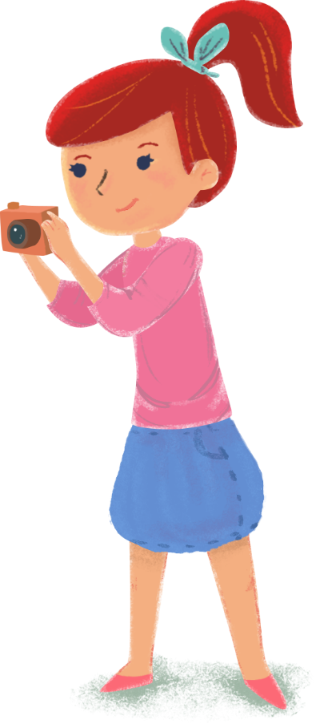
У творах фентезі дія відбувається у вигаданому світі, де дива та чарівне є беззаперечною реальністю. Витоки фентезі можна пошукати у міфах та чарівній казці. Коли говорять про фантастику, то здебільшого мають на увазі наукову фантастику, в якій зображено те, що можливе у рамках сучасної або майбутньої науки.

Slide 4
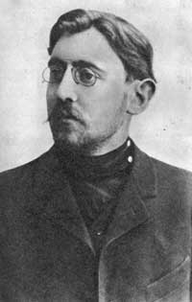
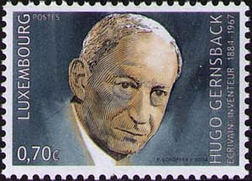
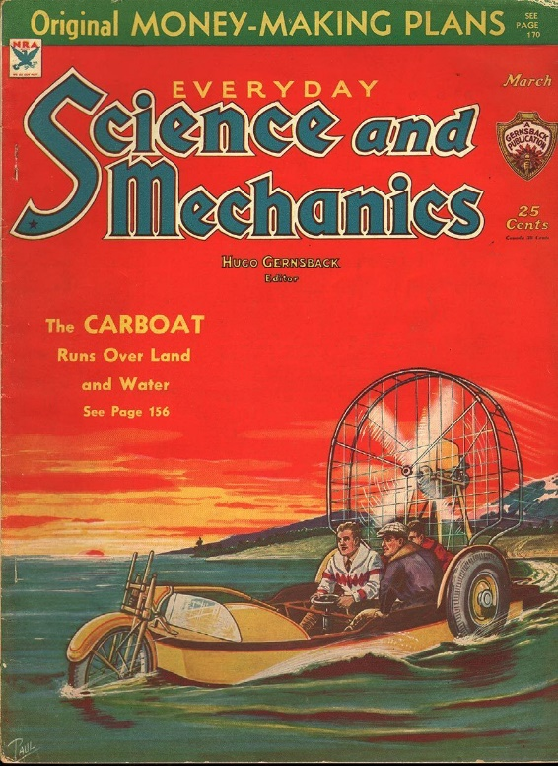
https://www.youtube.com/watch?v=2CnS-ZNvRDs

Slide 5
Ю. Ковалів у «Літературознавчій енциклопедії у 2 томах» так визначає наукову фантастику: «наукова фантастика (грец. Рhantastike: здатність уявляти) – епічні твори, в яких висвітлюється науково-технічний потенціал, реалізується уявлення письменника про віддалене майбутнє цивілізації, роль кіберів, контакти з позаземними цивілізаціями тощо»
Х‘юго Гернсбек радив фантастам писати твори, де 74% від літератури і 25% від науки. Він зазначав, що наукова фантастика існує для того, щоб у формі художньої розповіді передбачати прийдешні дива прогресу.

Slide 6
«Жанрові особливості НФ, перш за все, полягають у а) частотному вживанні термінів-неологізмів разом з існуючими загальними і спеціальними термінами; б) використанні фантастичних імен, що виконують номінативну функцію, і значущих імен, що є не лише номінувальними, але й експресивно-оцінними; в) домінуванні мови наукового стилю із художніми вкрапленнями; г) синтаксисі науково-технічного тексту з багатьма дієслівними зворотами та складнопідрядними реченнями з декількома підрядними» (http://publications.lnu.edu.ua/collections/index.php/foreighnphilology/article/view/226/229)
https://www.youtube.com/watch?v=uJFU_joMe80

Slide 7
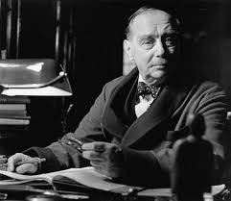
https://www.youtube.com/watch?v=i3eDp3weMAw
https://www.youtube.com/watch?v=hOngm9xq67A

Slide 8
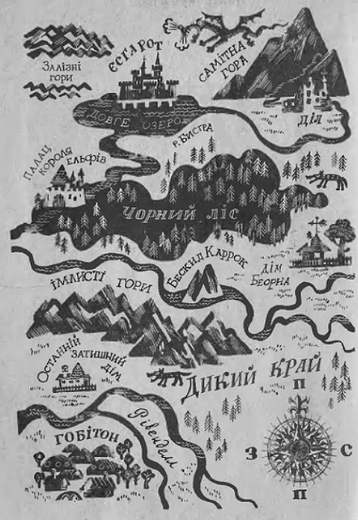
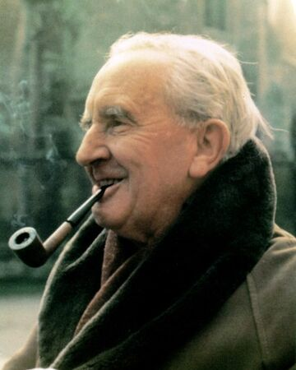
https://www.youtube.com/watch?v=wZ1vn85iQRE
О. Яковенко виділяє такі особливості фентезі як жанру:
належність творів фентезі до можливих світів;
наявність середньовічного антуражу;
високий ступінь фантастичного;
ненауковість, ірраціональність, наявність магії.

Slide 9
Дякую за увагу!

